Slide 1
共振周波数を掃引して 大振幅加振する周波数応答計測系の製作
長岡技術科学大学 機械創造工学課程
学籍番号：17107082
氏名：廣川 楽
指導教員：小林 泰秀 准教授

Slide 2
- 研究背景 -
大振幅の状況下で周波数応答計測を行うことに需要
大振幅：数kPa以上
熱音響システム : 熱と音波の相互エネルギ変換現象 （熱音響現象）を利用した外燃機関
・設計段階での自励発振時圧力振幅の推定が重要
・一般的に大振幅で発振
推定のために大振幅下での周波数応答計測を利用している
加熱
冷却
音波

Slide 3
- 研究目的 -
＜先行研究[1]＞
計測系の共振を利用し，音源の出力に依存しない大振幅加振を達成
測定管路長に依存する共振周波数で発振する制御系を提案
発振周波数を利用した周波数応答計測
問題点
管路長を変更する際，測定系を構成するサニタリー管を長さの異なるものに直接交換している
最終目標
測定管路長を動的に可変とする機構の製作
本研究の目的
測定管路長を連続的に変化させる機構の製作
[1]小林諒也他：管路長による共振を利用して発振周波数を自動決定する大振幅音響計測制御機構に基づく熱音響自励発振時圧力振幅の推定，音響学会(2020)

Slide 4
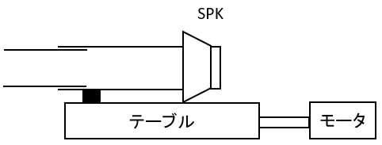
- 装置の考案 -
＜初期案1＞
＜初期案2＞
スピーカの位置は可変
管の移動あり
スピーカの位置は不変
管の移動なし
＜最終案＞
スピーカの位置は可変，管の移動なし
圧力の腹で加振できる
可動部を軽量化できる
可動部の管路の径を大きくする
径の変化がない場合より共振周波数の変化量を大きくできる

Slide 5
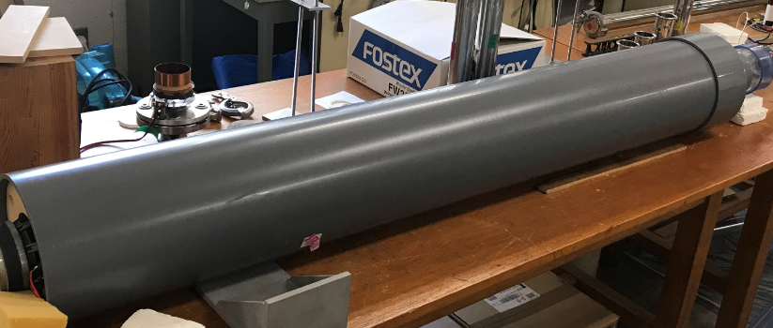
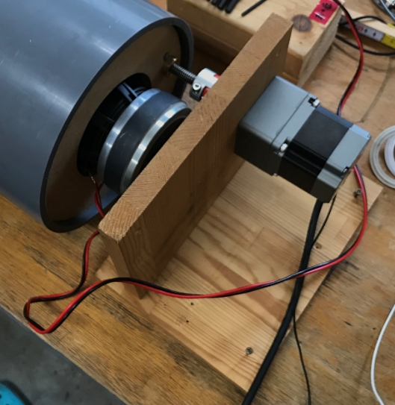
- 装置の製作 -
台形ねじ
カップリング
モータ
可動板
スピーカ
管路部は塩ビ管
可動板はMDF板で製作し，スピーカを固定
可動量は30cmに設定
台形ねじとステッピングモータを利用し，可動板の位置を動かす
動作確認を行い，管内を可動板が動くことを確認
管路長を連続的に変化させる機構が完成

Slide 6
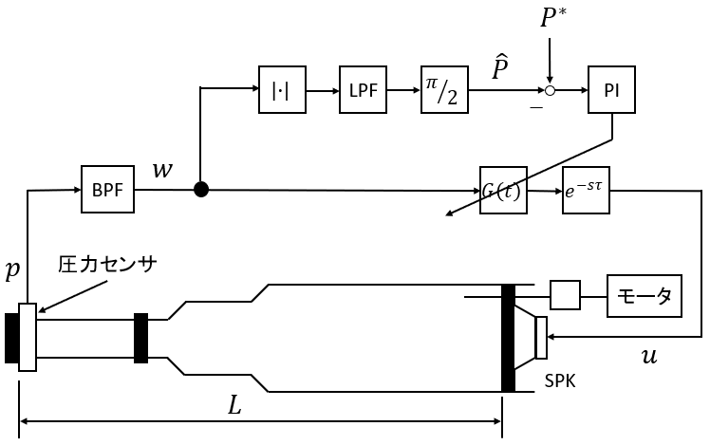
- 実験装置 -
$$\left\{\begin{aligned}u:スピーカの駆動信号 \\ p:圧力センサの信号 \\ w:BPF通過後の圧力センサの信号 \end{aligned}\right.$$
測定対象の熱音響コアは省略
管路長$L$は230cm～200cmで調整可能
周波数帯域を限定するため，BPF(HPF70Hz，LPF170Hz)を利用

Slide 7
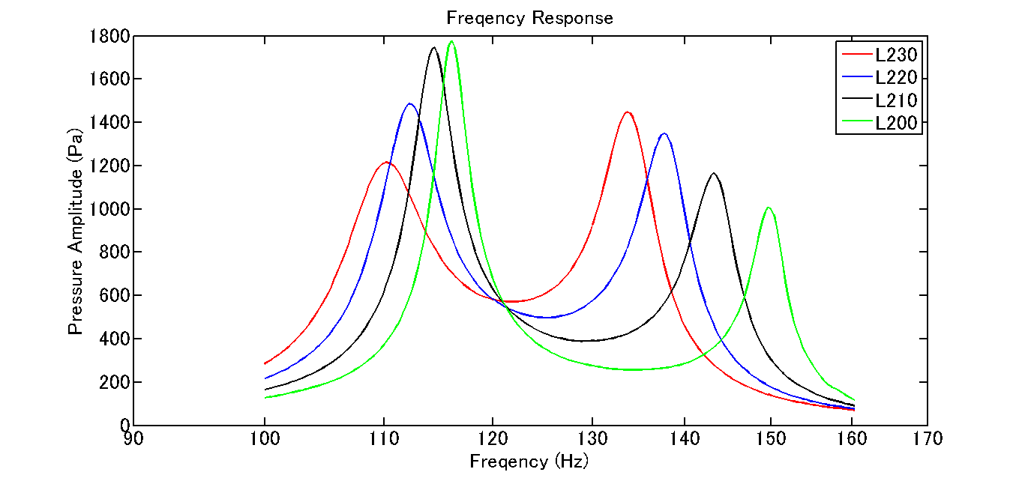
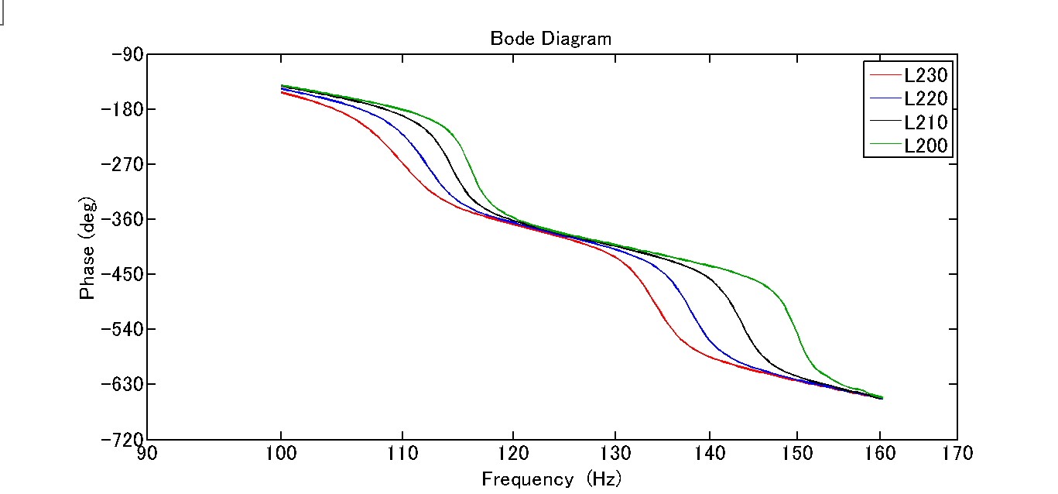
- 周波数応答実験 -
＜実験内容＞
管路長$L$を230，220，210，200cmに調整
各管路長における$u$から$w$までの周波数応答を取得
＜実験結果＞
共振周波数において，1kPa以上の圧力振幅が達成
管路長を短くすると，応答が右にシフト
大振幅加振の達成と
管路長を掃引することにより
共振周波数を変化させるができる

Slide 8
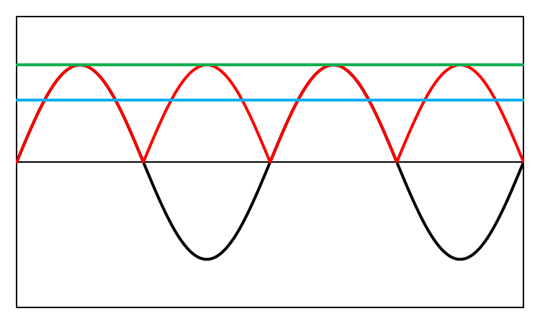
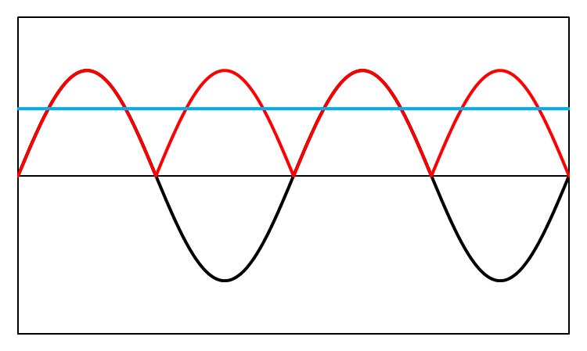
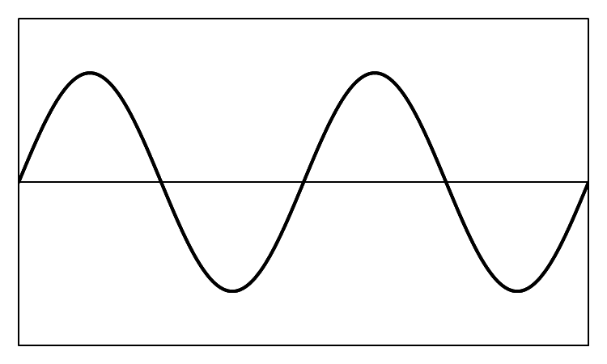
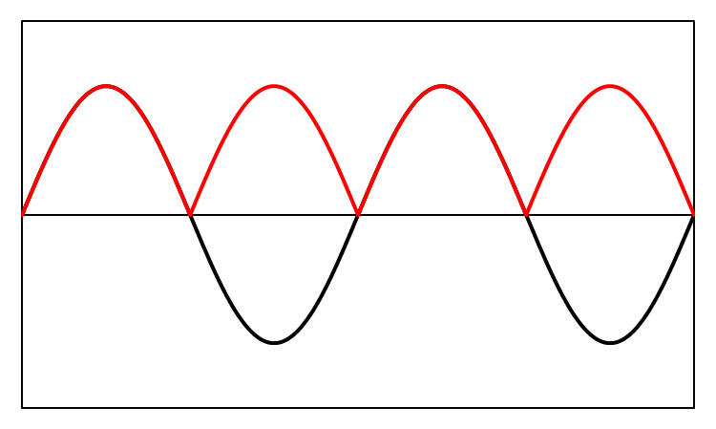
- 定常発振制御系 -
共振周波数かつ振幅を目標値で一定にする制御
発振する周波数は制御系によって自動決定される
絶対値関数とLPFを通して平滑化した$値に π/2$ かけることで得た圧力振幅の推定値 $\hat{P}$ と目標値 $P^{∗}$ が一致するようにPI補償器が働き，出力を時変ゲイン $G\left(t\right)$ として用いる
$$u\left(t\right)=G\left(t\right)∙p\left(t−τ\right) (1)$$
パラメータ | 値
比例ゲイン$K_{P}$ | 5.00
積分ゲイン$K_{I}$ | 1.00
目標圧力振幅$P^{∗}$ | 300 Pa
遅れ時間$τ$によって，
発振周波数は変化する
共振周波数で発振するよう，遅れ時間を設定したい

Slide 9
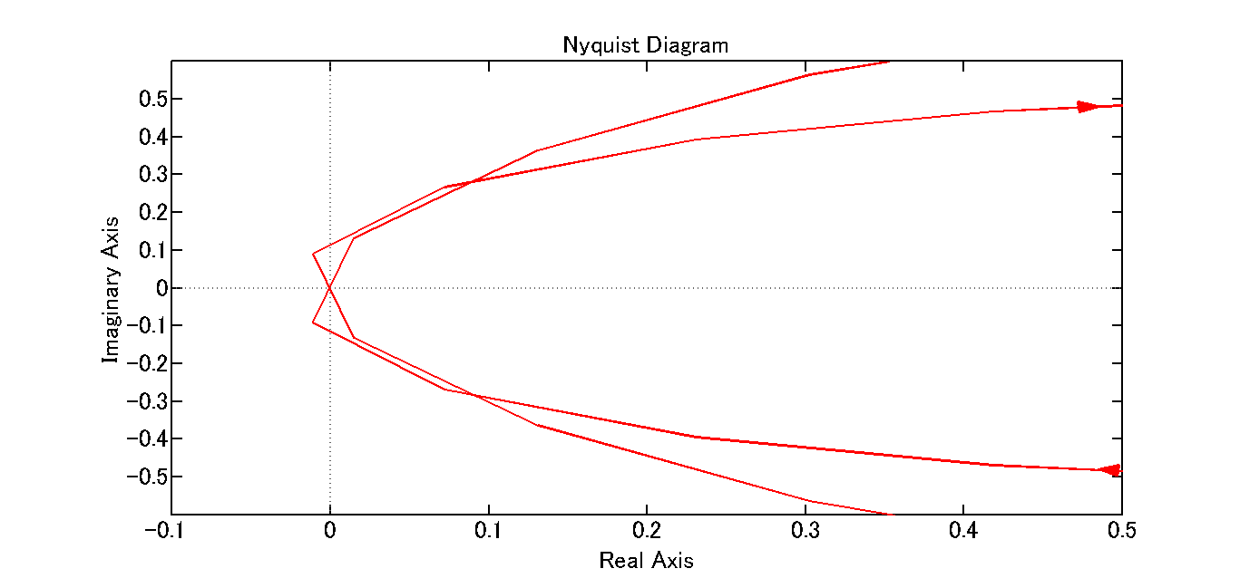
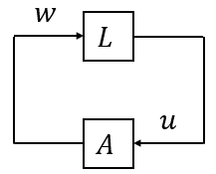
- 解析手法 -
$$\left\{\begin{matrix}A:実験装置 \\ L:G\left(t\right)とe^{−sτ}\end{matrix}\right.$$
発振周波数
ナイキスト安定判別
$A$，$L$の周波数応答が与えられ，
$$φ≔1−AL (2)$$
$の$ナイキスト軌跡が原点に重なるとき，閉ループ系は定常発振する
$ナイキスト軌跡$と原点が重なる周波数が発振周波数になる
周波数応答を取得し，ナイキスト軌跡が原点と重なるような
遅れ時間$τ$と時変ゲイン$G\left(t\right)$を計算し設定
原点と軌跡が重なる周波数を読み取ることで，
解析から発振周波数がわかる

Slide 10
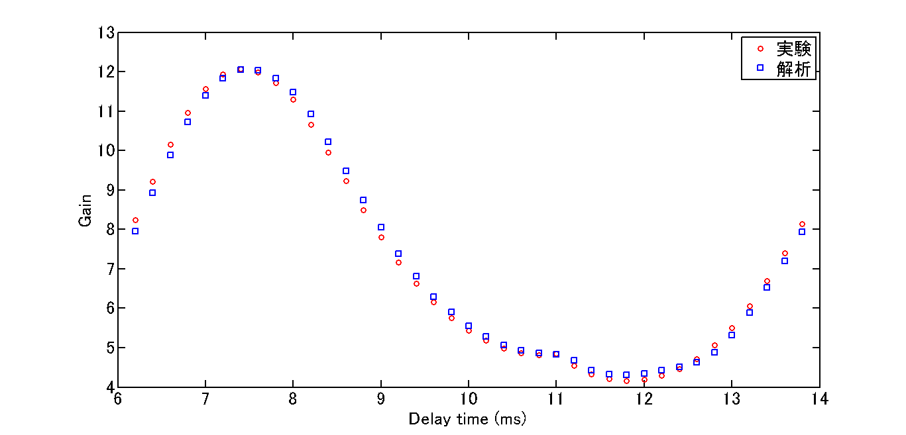
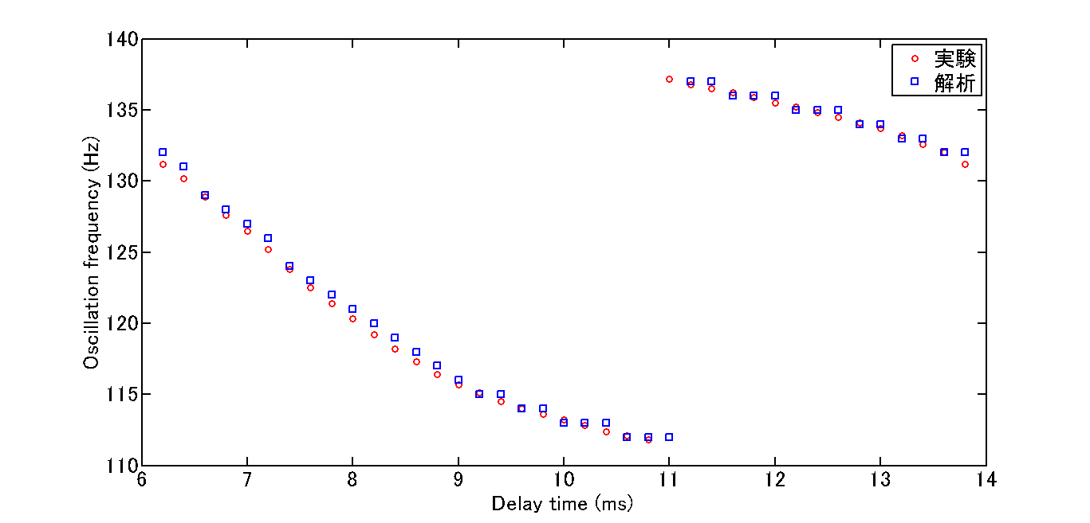
- 実験と解析の比較 -
＜内容＞
管路長$L$を230cmで固定
目標圧力振幅に収束する際の遅れ時間と発振周波数の関係について，実験と解析を比較
＜結果＞
遅れ時間$τ$が11.0msで周波数が切り替わる
解析と実験で一致した結果が得られた
110Hz付近で発振する
$τ=10.8 ms$に設定

Slide 11
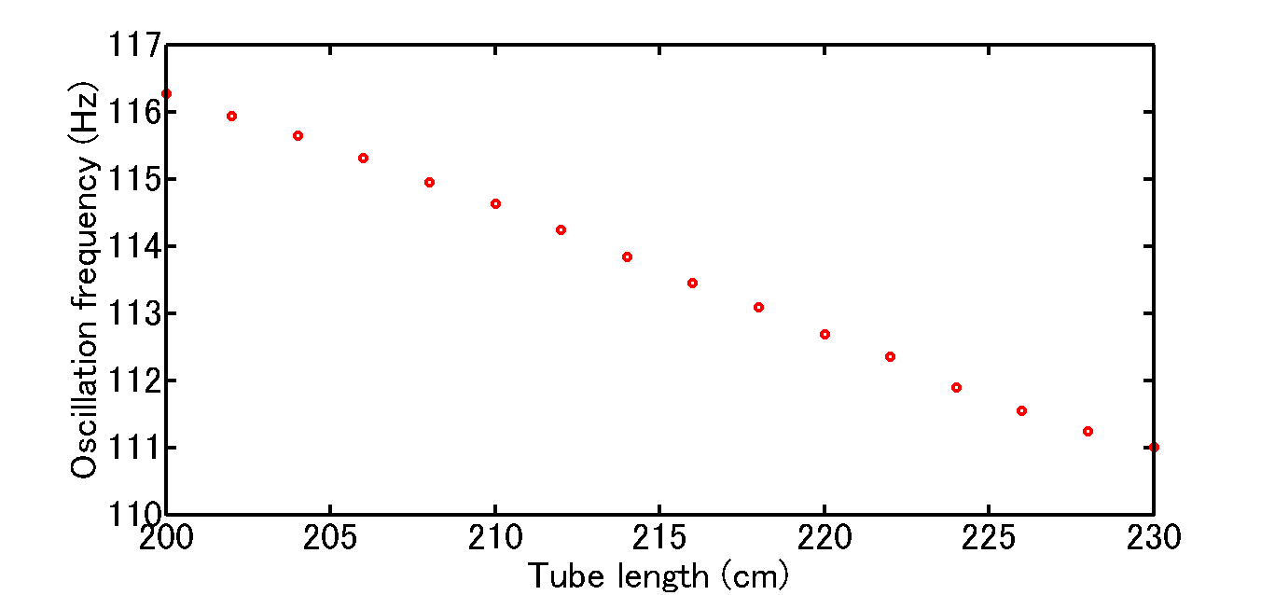
- 管路長の手動制御 -
発振周波数を自動調整するため，管路長と発振周波数の関係を調査
管路長が長くなると，発振周波数は単調に減少する
発振周波数が目標の周波数より大きい場合は管路長を長くし，小さい場合は管路長を短くすることで一致させることができる
PI補償器を用いて，発振周波数を目標の周波数に
一致するよう自動調整することができる

Slide 12
- まとめ -
管路長を連続的に変化させる機構を製作し，大振幅加振の達成と共振周波数が変化することを示した
遅れ時間と発振周波数の関係を実験と解析での比較と遅れ時間の設定を行った
発振周波数と管路長の関係を示し，自動化できることを示した
- 今後の課題 -
発振周波数を自動調整する制御系の適用

